Slide 1
Balıklarda Stres Fizyolojisi
Balıklarda Stres

Slide 2
Stres Mekanizması
Balıklarındaki stres yanıtı,
beyin-sempatik-chromaffin hücre ekseninin (beyin-sempatik-adrenal medulla ekseninin eşdeğeri) ve beyin-hipofiz-interrenal ekseninin (beyin-hipofiz-adrenal ekseninin eşdeğeri) temel habercileriyle ilgilidir.
oksijen alımının ve transferinin uyarılmasını, enerji substratlarının mobilizasyonunu, büyüme ve üreme için kullanılan enerjiyi ve esas olarak bağışıklık fonksiyonları üzerindeki baskıcı etkileri içerir.
stres etmenleri solungaçlar dahil olmak üzere yüzey epitelinin suya ve iyonlara geçirgenliğini arttırır ve böylelikle sistemik hidromineral bozuklukları tetikler (Wendelaar 1997).

Slide 3
Stres faktörüne tepki
Dış faktörler arasında
Sıcaklık
günün zamanı
ışığın dalga boyu
hatta tankların arka plan rengi
iç çevresel faktörler
Balıkların beslenme durumu
hastalık varlığı

Slide 4
Physical, chemical and other perceived stressors can affect fish and cause primary, secondary, and/or whole-body responses
https://dpldar001.wordpress.com/author/slothboyza/

Slide 6
Genel adaptasyon sendromu (GAS),
fizyolojik veya psikolojik olsun, vücudun strese cevap verdiğinde maruz kaldığı süreçtir. İşlem üç aşamadan oluşur:
Alarm,
direnç ve
tükenme.

Slide 7
GAS
kronik stresin strese vücutta yaşlanma ve hastalığa neden olduğuna inanan endokrinolog Hans Selye tarafından tanımlanmıştır (Selye 1950). Direnç aşamasında canlılar stresörün tamamen üstesinden gelebilir ve homeostatik normların yeniden oluşturulmasına, ya da stresöre karşı direnç oluşturur veya (3) ölüme yol açan bir yörüngeye girer

Slide 8
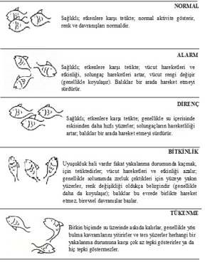
Balıklarda stres n farklı aşamalarındak bel rt ler
Şek l 6.
(
Anon m,
2011)
Çam A., Öztürk T., 2015. Balıklarda stres mekanizması ve stresin balıklar üzerindeki etkisi. 58-60

Slide 9
References
Wendelaar Bonga , S. E. 1997. . The stress response in fish. Physiol. Rev , 77 591 -625.
https://dpldar001.wordpress.com/author/slothboyza/
Çam A., Öztürk T., 2015. Balıklarda stres mekanizması ve stresin balıklar üzerindeki etkisi. 58-60
Selye, H. 1950. The physiology and pathology of exposure to stress.

